Slide 1
Zur Situation der Patientenversorgung in der ambulanten Pflege im Vogtlandkreis Eine Befragung von Leitungskräften
Kolloquium zur Masterthesis - Sabine Schmidt - 10. Juli 2018

Slide 2
Überblick
Relevanz des Themas
Vorgehensweise
Ergebnisse
Diskussion und Handlungsempfehlungen
Fazit
2

Slide 3
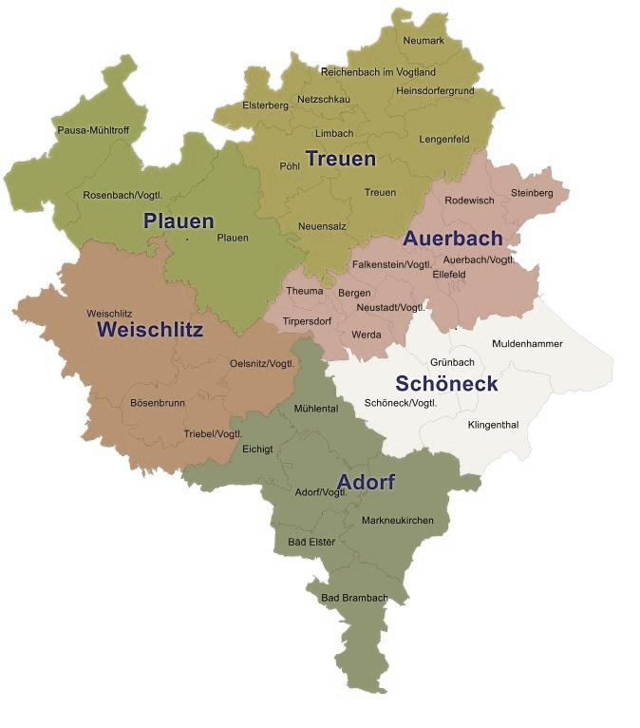
Pflegeversorgung im Vogtlandkreis
8.545 vogtländische Pflegebedürftige
im ambulanten Bereich erhöhte sich die Zahl der zu Pflegenden von 2005 bis 2015 um 9,9 Prozent
Anstieg der 75-Jährigen und mehr aus dem Jahr 2014 bis zum Jahr 2030 von 33.500 auf 39.500 Personen
3
Relevanz des Themas
Notes:
nach den Berechnungen des Statistischen Landesamtes des Freistaates Sachsen
Wahrscheinlichkeit pflegebedürftig zu werden hängt sehr stark mit dem steigenden Alter zusammen

Slide 4
Pflegenetzwerk Vogtlandkreis
Landratsamt Vogtlandkreis, Dezernat IV Gesundheit und Soziales
im Jahr 2010 gegründet
neutrale, qualifizierte, bedarfsorientierte, individuelle und
wohnortnahe
Beratung
Versorgung
Betreuung
Unterstützung pflegebedürftiger Menschen und deren Angehörige
bessere Koordinierung von Leistungsangeboten
mehr Transparenz der lokal verfügbaren pflegerischen Dienstleistungen
4
Relevanz des Themas

Slide 5
Zielstellung
Befragung der ambulanten Pflegedienste des Vogtlandkreises, bezüglich ihrer Perspektive zur pflegerischen Versorgung in der Häuslichkeit
Ziel:
Identifikation der Konditionen, die die pflegerische Arbeit sichern bzw. erschweren
5
Relevanz des Themas

Slide 6
Fragestellungen
Im Mittelpunkt der Untersuchung stehen folgende Fragestellungen:
Wie sind die Pflegedienste strukturell aufgestellt?
Wie schätzen die Pflegedienste die Klientenversorgung hinsichtlich des Versorgungsgebiets und der Leistungserbringung ein?
Welche finanziellen Situationen stellen sich bei den einzelnen Pflegediensten nach den Einschätzungen der Leitungskräfte dar?
Welche Personalsituation bezüglich Kennzahlen des Personalbestands und Einschätzungen zu Kündigungsgründen gibt es?
Welche Beobachtungen zur Entwicklung der gesundheits- und arbeitsbezogenen Beanspruchungen des Pflegepersonals machten die Leitungskräfte im Vorjahr?
Wie beurteilen die Pflegedienste die sozialraumorientierte Versorgung?
Relevanz des Themas

Slide 7
Hypothesen
Aus den Forschungsfragen ergaben sich folgende Hypothesen:
Hypothese I – Pflegedienste in privater Trägerschaft haben häufiger einen Versorgungsvertrag mit gesonderter Vereinbarung für die Erbringung behandlungspflegerischer Maßnahmen der Leistungsgruppe 1 (SGB V) durch Pflegekräfte.
Hypothese II – Es gibt einen Unterschied betreffend der Beschäftigtenzahlen der unterschiedlichen Berufsgruppen der Pflegedienste je nach Trägerschaft.
Hypothese III – Es besteht ein Unterschied hinsichtlich der Anzahl der Ablehnungen von Patienten in den vergangenen zwölf Wochen je nach Trägerschaft.
Hypothese IV – Es gibt einen Unterschied zwischen den Pflegediensten, die angaben, dass die Anzahl der Krankmeldungen, Krankheitstage, -dauer und -schwere bei den Pflegekräften ihres Dienstes im Jahr 2017 gegenüber 2016 gestiegen ist und den Pflegediensten, die einschätzten, dass die Anzahl der Krankmeldungen, Krankheitstage, -dauer und -schwere des Personals 2017 im Vergleich zu 2016 gesunken ist. Unterscheidung der Angaben zu Krankheitstagen, bezüglich des Altersdurchschnitts des Personals.
Hypothese V – Der Kündigungsgrund variiert je nach dem Altersdurchschnitt der Mitarbeiter.
7
Relevanz des Themas

Slide 8
Überblick
Relevanz des Themas
Vorgehensweise
Ergebnisse
Diskussion und Handlungsempfehlungen
Fazit
8

Slide 9
Stichprobe
ambulante Pflegedienste, mit Sitz im Vogtlandkreis
Vertrag für die Zulassung zur Pflege (§ 72 SGB XI)
Versorgung Pflegebedürftiger in deren Wohnung mit:
Häusliche Pflegehilfe (§ 36 SGB XI)
Häusliche Krankenhilfe (§ 37 SGB V)
Haushaltshilfe (§ 38 SGB V)
Betreuungsleistungen/Entlastungsleistungen (§ 45b SGB XI)
Beratungsbesuche (§ 37 SGB XI)
n = 84
9
Vorgehensweise
Notes:
modernen Wohnangeboten, wie z.B. Wohngemeinschaften und andere betreute Wohnformen

Slide 10
Untersuchung und Untersuchungsinstrument
Paper-and-Pencil-Befragung
entwickelter Fragebogen
Pretest – vier ambulante Pflegedienste
5 Fragenkomplexe - 20 Items
73 codierte Variablen
Vorabschreiben Ende Februar – Information an Teilnehmer
Befragungszeitraum 06.-30. März 2018 (inkl. Nachfassaktion)
10
Vorgehensweise
Notes:
postalischen Zusendung der Fragebögen:
sichergestellt werden, dass die Einrichtungen nur eine einmalige Möglichkeit zur Beantwortung haben
Fragebogenentwicklung:
Entstehung des Fragebogens - Verfahren mit verschiedenen Korrekturprozessen
Vorgesprächen mit Experten aus dem Dienstleistungsbereich der ambulanten Pflege
Analyse ausgewählter Literatur
Pflegethermometer DIP (isfort)
Pretest- Stichprobe - 4 Teilnehmer (vier Institutionen der ambulanten Pflegeversorgung)
Fragen beantworten und telefonische Gespräche für Rückmeldungen
Änderungen bei Fragestellungen und Hinweistext zum Ausfüllen des Fragebogens
Vorabschreiben Ende Februar:
Herrn Dr. Drechsel, Beigeordneten und Stellvertreter des Landrats des Vogtlandkreis
Herrn Stegner, Bereichsleiter KC Pflege/HKP, AOK PLUS Sachsen/Thüringen
Frau Schwabe, Koordinatorin Pflegenetzwerk Vogtlandkreis

Slide 11
Überblick
Relevanz des Themas
Vorgehensweise
Ergebnisse
Diskussion und Handlungsempfehlungen
Fazit

Slide 12
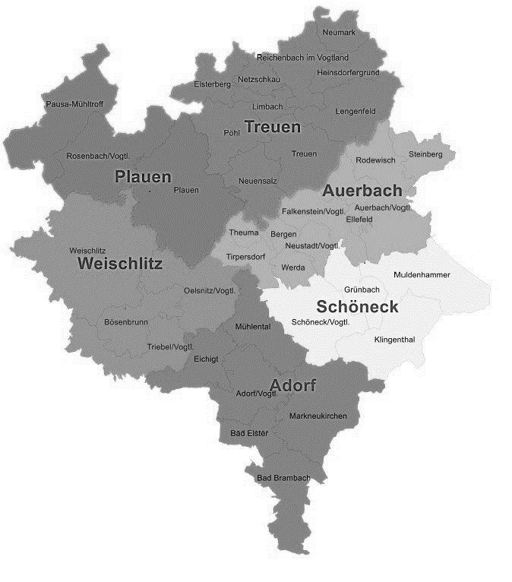
Ambulante Pflegeversorgung Vogtlandkreis
n = 62 (73,9 %)
aktuelle Versorgungsituation (n = 62)
Vogtlandkreis nicht komplett versorgt
derzeit keine Aufnahme von Patienten (n = 38)
im Großteil des Kreisgebietes keine Aufnahme von Klienten möglich
12
Zentrale Ergebnisse
Notes:
aktuelle Lage
gut versorgt:
Gemeindeteile rund um das Plauener Stadtgebiet
Reichenbach im Vogtl.
Auerbach/Vogtl.
Ellefeld
Falkenstein/Vogtl.
Klingenthal
Zwota
Lengenfeld
Treuen
Bad Elster
Weischlitz
gar nicht versorgt:
gesamte Gemeinde Triebel/Vogtl.
einige Gemeindeteile von Bösenbrunn
Oelsnitz/Vogtl.
Tirpersdorf
Eichigt
Rodewisch
keine Aufnahme
n 38/52 zurückgesandten Karten
fünf Karten nicht eindeutige Daten
Neun Karten ohne Angaben
im Großteil des Vogtlandkreises derzeit keine Aufnahme von Patienten möglich
südliche Teil der Gemeinde Plauen
die Gemeinde Theuma
Gemeindeteile von Muldenhammer
Falkenstein/Vogtl.
Treuen
Lengenfeld

Slide 13
Personalausstattung
 | Kennzahlen Beschäftigte
 | Summe Beschäftigte | Summe VZK | % VZK | Summe TZK | % TZK | Summe offene Stellen VZK
Berufsgruppen
Pflegefachkraft | 556,00 | 330,91 | 59,52 | 225,09 | 40,48 | 30,80
Pflegehilfskraft | 351,00 | 176,24 | 50,21 | 174,76 | 49,79 | 22,25
Hauswirtschaftler | 86,00 | 40,06 | 46,58 | 45,94 | 53,42 | 5,00
Schüler | 49,00 | 30,25 | 61,73 | 18,75 | 38,27 | 12,00
Azubi zur Pflegefachkräfte | 14,00 | 11,88 | 84,86 | 2,12 | 15,14 | 8,00
1.056 Beschäftigte
Pflegefachkräfte
60 % in Vollzeit (VZK)
40 % in Teilzeit (TZK)
Pflegehilfskräften und Hauswirtschaftler nahezu gleich
Hauswirtschaftler höherer Anteil an TZK (53 %)
offenen und zu besetzenden Stellen
Pflegefachkräfte (31) und Pflegehilfskräfte (22)
Schüler (12)
Zentrale Ergebnisse

Slide 14
Arbeitsplatz- und gesundheitsbezogene Belastungen des Pflegepersonals
Beanspruchungen des Pflegepersonals:
Überstunden gestiegen (40 %)
Komplexität der Versorgung gestiegen (37 %)
Krankheitsdauer gestiegen (44 %)
Krankheitstage gestiegen (45 %)
Zentrale Ergebnisse
Notes:
Überstunden
40 % Belastungen des Personals in konkreten Pflegesituationen (Änderungen der Komplexität in der Versorgung) gestiegen
Krankmeldungen
37 % gestiegen
44 % gestiegenen Krankheitstagen
45 % gestiegen Krankheitsdauer
Schwere der Krankheit zeigt sich weniger deutlich mit einer weniger steigenden Tendenz
26 % gestiegen

Slide 15
Überblick
Relevanz des Themas
Vorgehensweise
Ergebnisse
Diskussion und Handlungsempfehlungen
Fazit

Slide 16
Pflegeversorgung im Vogtlandkreis
unvollständige Abdeckung der Versorgung durch die ansässigen Dienste
Aussagen beziehen sich auf Einrichtungen der Nettostichprobe (n = 62)
im Großteil des Vogtlandkreises keine Versorgung neuer Patienten möglich
beschränkte Aussagemöglichkeit, da kleine Stichprobe (n = 38)
Umfang der Versorgung wurde nicht erfragt
weitere Analysen, für Karte zur Versorgung mit den Leistungen
Pflegedienste aus angrenzenden Kreisen nicht erfasst
Grundlage für Gespräche mit den Dienstleistern, Pflegekassen und der Sozialplanung
Diskussion und Handlungsempfehlungen
Notes:
weitere Analysen:
fehlenden Einrichtungen berücksichtigen
Leistungen zur Karte ergänzen – regelmäßige Fortschreibung
Grundlage für Gespräche mit den Pflegekassen und der Sozial
Weiterentwicklung der pflegerischen Versorgungsplanung
kommunalen Gesundheits- und Pflegeberichterstattung
ist eine gute Datengrundlage
zur Erweiterung der Studienergebnisse

Slide 17
offene und zu besetzende Stellen
hoher Anteil unbesetzter Stellen auch bei den Auszubildenden
Anstieg der Pflegebedürftigen (von aktuell 2,9 Mio. auf 3,4 Mio. im Jahr 2030 und bis 2050 sogar auf 4,5 Mio.) - Bedarf an Fachpersonal steigt ebenfalls
erhöhter Aufwand für Gewinnung von Pflegefachkräften und Pflegehilfskräften
Teilzeitbeschäftigung hat zentrale Bedeutung
Deckung drohender Personallücken
Erhöhung der Ausbildungszahlen
Reduzierung der Teilzeitquote
Diskussion und Handlungsempfehlungen
Notes:
Teilzeitbeschäftigung hat zentrale Bedeutung
Kernarbeitszeiten abzudecken vs. zentrale Ressource bei Mangel an Personal
Gewinnung von Pflegefach- und hilfskräften erfordert erhöhten Aufwand (52 % und 31 % )

Slide 18
Arbeitsplatzbezogene
Belastungen
gestiegene Überstunden und Leistungsverdichtung
erhöhte gesundheitsbezogene Belastungen
Ursachen für Beanspruchungen nicht in Studie erhoben
detaillierte Untersuchungen zu konkreten Belastungen
bedarfsorientierte regionale Gesundheitsförderung und Prävention
Feststellung von Beanspruchungen und Belastungen für Pflegedienste selbst
Erhebungsinstrument der BGW
ganzheitliches Konzept der BGW zur Umsetzung präventiver Maßnahmen
BAuA Leitfaden für Pflegeeinrichtungen – „Stationsorganisation – analysieren, bewerten und gestalten“
Diskussion und Handlungsempfehlungen
Notes:
Krankheitsdauer waren es 45 %
bei den Krankheitstagen 44 %,
bei den Krankmeldungen 37 % und
bei der Krankheitsschwere 26 %
Ursachen – vermutet:
höhere Arbeitsaufwand
fehlendes Personal (offene Stellen) und
der Fachkräftemangel
BGW:
zwei Befragungsbögen zur Ermittlung und Beurteilung der psychischen Belastungen und Beanspruchungen
Ermittlung auf überschaubare Art und Weise und innerhalb kurzer Zeit die psychischen Belastungen und Beanspruchungen
BGW-Prävention:
Arbeitsplatzbegehungen mit einem Trainer
Gesundheitstage speziell für die Rückengesundheit
BAuA:
Beurteilung der eigenen Einrichtung unter arbeitsorganisatorischen Gesichtspunkten
14 Bausteine
Bereiche:
Dienstplangestaltung
Zuständigkeitsbereich der Pflegenden
Umgang mit Patienten
Gestaltung der Teamarbeit
Arbeits- und Gesundheitsschutz

Slide 19
Überblick
Relevanz des Themas
Vorgehensweise
Ergebnisse
Handlungsempfehlungen
Fazit

Slide 20
Ausblick und Zusammenfassung
Abdeckung der ambulanten Pflegeversorgung:
gute Personalausstattung - sonst keine Versorgungssicherheit
Gesunderhaltung der Mitarbeiter - verfügbare Ressourcen
weiterführende und vertiefende Forschung notwendig
erweiterte Basis für Projekte und Maßnahmen
Handlungsempfehlungen aufgreifen
Verantwortlichkeiten festlegen
Fazit

Slide 22
Wichtige Quellen
Sandner C. (2015). Landratsamt Vogtlandkreis. Pflegerische Versorgung im Vogtlandkreis 2015 – statistisch betrachtet!. https://www.vogtlandkreis.de/B%C3%BCrgerservice-und-Verwaltung/Landratsamt/Dezernate-und-%C3%84mter/Dezernat-IV/Jugend-und-Soziales/index.php?La=1&NavID=2752.173&object=tx,2752.12239.1&kat=&kuo=2&sub=0.%20 (12.01.2018).
Gesundheits- und Sozial- und Jugendhilfeausschuss (2016). Landratsamt Vogtlandkreis. Demografie. 6. Regionalisierte Bevölkerungsvorausberechnung. Gesundheits- und Sozial- und Jugendhilfeausschuss 2016. https://www.vogtlandkreis.de/B%C3%BCrgerservice-und-Verwaltung/Landratsamt/Dezernate-und-%C3%84mter/Dezernat-IV/Jugend-und-Soziales/index.php?La=1&NavID=2752.173&object=tx,2752.12239.1&kat=&kuo=2&sub=0.%20(12.01.2018).
Schwabe S. (o.J.). Pflegenetzwerk Vogtlandkreis. Erfahrungsberichte zum Aufbau eines Pflegenetzwerkes. Fachkonferenz „DaSein – Gesund älter werden im Landkreis Anhalt-Bitterfeld. Interner Bericht Pflegenetzwerk Vogtlandkreis. Interner Bericht.
Statistische Ämter des Bundes und der Länder (2010). Demografischer Wandel in Deutschland - Heft 2 - Auswirkungen auf Krankenhausbehandlungen und Pflegebedürftige im Bund und in den Ländern. https://www.destatis.de/DE/Publikationen/Thematisch/Bevoelkerung/DemografischerWandel/KrankenhausbehandlungPflegebeduerftige.html. (07.06.2018).
BGW (Berufsgenossenschaft für Gesundheitsdienst und Wohlfahrtspflege) (o.J). Gesunder Rücken. Wir stärken Ihnen den Rücken – damit Sie Ihren Beruf beschwerdefrei ausüben können. https://www.bgw-online.de/DE/Arbeitssicherheit-Gesundheitsschutz/Gesunder-Ruecken/Gesunder-Ruecken-Startseite.html. (11.06.2018).
BAuA (Bundesanstalt für Arbeitsschutz und Arbeitsmedizin) (2016). Gute Stationsorganisation. Ein Leitfaden für Pflegeeinrichtungen. https://www.baua.de/DE/Angebote/Publikationen/Praxis/Stationsorganisation.html. (11.06.2018).
Bildquellen
https://www.cc-pflegedienst.de/.
Pflegenetzwerk Vogtlandkreis. Interne Bilder.
https://copargo.de/prince2/blog/von-der-kunst-ziele-zu-erstellen/.
http://jedipedia.wikia.com/wiki/Datei:Fragezeichen.jpg.
https://www.clioonline.dk/samfundsfaget/forloeb/undervisningsforloeb/8-klasse/statistik-for-begyndere/-
https://metropole.com.au/property-investors-need-know-population-growth/.
https://de.dreamstime.com/stockfoto-roter-bleistift-und-fragebogen-%C3%BCber-wei%C3%9Fbuch-image42420533.
https://www.istockphoto.com/de/fotos/job.
https://www.torstenschrimper.de/category/ausbildung/.
https://www.bgw-online.de/DE/Arbeitssicherheit-Gesundheitsschutz/Arbeitsschutz-mit-System/Arbeitsschutz-mit-System_node.html.
https://t3n.de/news/seo-ausblick-2018-871771/.
https://umtriebpresse.de/produkt/postkarten/danke-schoen-blau/.

Slide 23
 | Ambulante Pflegedienste
 | Häufigkeit
Verwaltungseinheiten
Adorf/Vogtl. | 2
Auerbach/Vogtl. | 4
Bad Elster | 1
Ellefeld | 1
Elsterberg | 1
Klingenthal | 5
Lengenfeld | 1
Markneukirchen | 2
Muldenhammer | 1
Neumark | 1
Pausa-Mühltroff | 2
Plauen | 12
Pöhl | 1
Rodewisch | 2
Rosenbach/Vogtl. | 2
Steinberg | 1
VG Falkenstein/Vogtl. | 4
VG Netzschkau-Limbach | 1
VG Oelsnitz/Vogtl. | 3
VG Reichenbach in Vogtl. | 7
VG Schöneck/Mühlental | 1
VG Treuen/Neuensalz | 4
Weischlitz | 3
Gesamt | 62
Stichprobe
Verteilung der
Pflegedienste:
n = 62
Stadtgebiet Plauen am stärksten vertreten (n = 12)
viele Gemeinde-verwaltungen mit 1 Pflegedienst teilgenommen
23
Stichprobe
Notes:
am stärksten repräsentiert mit 12 ambulanten Pflegedienste ist Verwaltungseinheit Plauen
am schwächsten vertreten mit je einem ambulanter Dienst in folgenden Verwaltungseinheiten:
Bad Elster
Ellefeld
Elsterberg
Lengenfeld
Muldenhammer
Neumark
Pöhl
Steinberg
VG Netzschkau-Limbach
VG Schöneck/Mühlental

Slide 24
Stichprobe
Versorgungsvertrag der Pflegedienste:
65 % Vertrag ohne gesonderte Vereinbarung (für die Erbringung behandlungspflegerischer Maßnahmen der Leistungsgruppe 1 (SGB V) durch Pflegekräfte)
34 % Vertrag mit gesonderte Vereinbarung
Stichprobe

Slide 25
Stichprobe
Trägerschaft der Pflegedienste:
69 % in privater Trägerschaft
31 % freigemeinnützige Dienste
Stichprobe

Slide 26
Stichprobe
Leistungen der Pflegedienste:
regelmäßig Betreuungsleistung/ Entlastungsleistungen und Häusliche Krankenpflege (62)
Nacht-Betreuung nur 3 Pflegedienste
26
Stichprobe

Slide 27
Hypothese I - Zahl der Pflegedienste unterscheidet sich nach Versorgungsvertrag und Trägerschaft
Private Pflegedienste haben signifikant häufiger einen Versorgungsvertrag mit gesonderter Vereinbarung (20) als Pflegedienste in freigemeinnütziger Trägerschaft (1).

Slide 28
Hypothese II - Unterschied bei den Beschäftigtenzahlen der unterschiedlichen Berufsgruppen der Pflegedienste je nach Trägerschaft
Pflegedienste in privater Trägerschaft haben signifikant weniger Pflegefachkräfte als freigemeinnützige Pflegedienste.
 | Beschäftigtenzahlen
 | Häufigkeit | Mittelwert | SD
Pflegefachkräfte
freigemeinnützig | 19 | 10,42 | 4,100
privat | 43 | 8,33 | 4,379
Gesamt | 62 | 8,97 | 4,372
Pflegehilfskräfte
freigemeinnützig | 17 | 7,53 | 5,917
privat | 42 | 5,31 | 3,666
Gesamt | 59 | 5,95 | 4,493
Hauswirtschaftler
freigemeinnützig | 17 | 2,00 | 1,803
privat | 32 | 1,63 | 1,385
Gesamt | 49 | 1,76 | 1,535
Schüler (Azubi)
freigemeinnützig | 16 | 1,87 | 3,117
privat | 25 | 0,76 | 0,831
Gesamt | 41 | 1,20 | 2,088
Auszubildende zur Pflegefachkraft
freigemeinnützig | 12 | 0,5 | 0,674
privat | 22 | 0,36 | 0,581
Gesamt | 34 | 0,41 | 0,609
28

Slide 29
Hypothese VI.I - Unterscheidung der Angaben zu Krankheitstagen, bezüglich Altersdurchschnitt des Personal
 | Altersdurchschnitt Mitarbeiter
 | Häufigkeit | Mittelwert | SD
Krankmeldungen
gestiegen | 23 | 43,35 | 6,198
gesunken | 5 | 44,00 | 3,464
Krankheitstage
gestiegen | 27 | 43,11 | 5,176
gesunken | 5 | 45,80 | 1,095
Krankheitsdauer
gestiegen | 28 | 43,46 | 5,922
gesunken | 7 | 46,86 | 3,024
Krankheitsschwere
gestiegen | 16 | 43,50 | 6,861
gesunken | 6 | 43,67 | 3,724
Pflegedienste, die gestiegene Krankheitstage angaben, haben einen signifikant geringeren Altersdurchschnitt als Pflegedienste mit gesunkenen Krankheitstagen.
29

Slide 30
Finanzielle Rahmenbedingungen der Versorgung
Einschätzungen zur finanziellen Situation:
Ausbau:
39 % können sich Ausbau vorstellen
drohende Schließung
90 % nicht bedroht
Leistungsverdichtung
58 % zutreffend
Zentrale Ergebnisse
Notes:
Ausbau:
21 % können sich Ausbau mit „trifft eher zu“ vorstellen
34 % mit „trifft eher nicht zu“ nicht

